Slide 1
内核调试相关bug及解决方法
1. 第一次远程连接可能会失败，可以再运行一次连接指令（本次实验是target remote localhost:4321）

Slide 2
2. 在连接成功后，QEMU显示如下：
解决方法：这是内存不足的原因，将 sudo qemu-system-x86_64 -kernel bzImage -initrd initrd.img-4.15.6 -append “root=/dev/sda kgdboc=ttyS0,115200 kgdbwait” -boot c -hda busybox.img -k en-us -m 1024 -serial tcp::4321,server 指令中的-m后面的参数提高（2048,4096等）

Slide 3
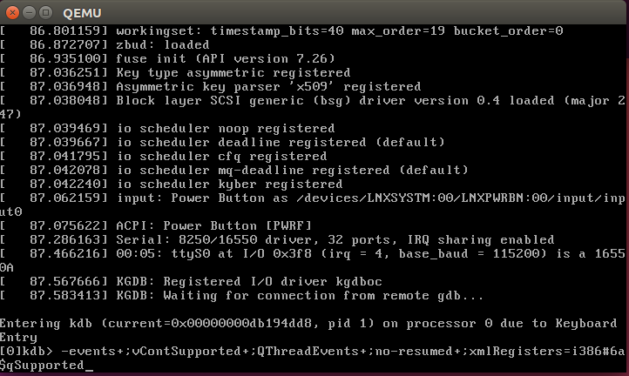

3. 在连接成功后，QEMU显示如下，进入debug状态，但是没有正确在断点断下：
原因：默认的gdb可能是32位，不能用来调试64位的kernel
解决方法：更新gdb
>> sudo apt install gdb

Slide 4
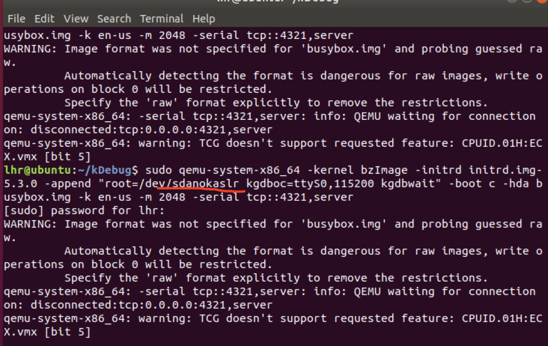
接上. 在连接成功后，QEMU显示如下，进入debug状态，但是没有正确在断点断下：
另一个原因：命令输入有误
解决方法：错误地方更正为root=/dev/sda nokaslr

Slide 5
4. 有的同学用云主机，那么将无法看到虚拟机qemu的界面，我们可以通过在-append参数里增加console=ttyS0，并设置qemu -nographic，就可以在终端里显示qemu。
5. 另一个问题是用qemu默认的参数调试开始时，系统的内核线程kthreadd就已经初始化完毕，也就是说现在已经在start_kernel函数里了。若想从一开始加电就启动调试，需要加-S参数。
改进之后的命令参数：
>> sudo qemu-system-x86_64 -kernel bzImage -initrd hellofs -append "root=/dev/sda rdinit=/helloworld nokaslr console=ttyS0" -nographic -boot c -hda busybox.img -k en-us -m 1024 -s -S

